Slide 1
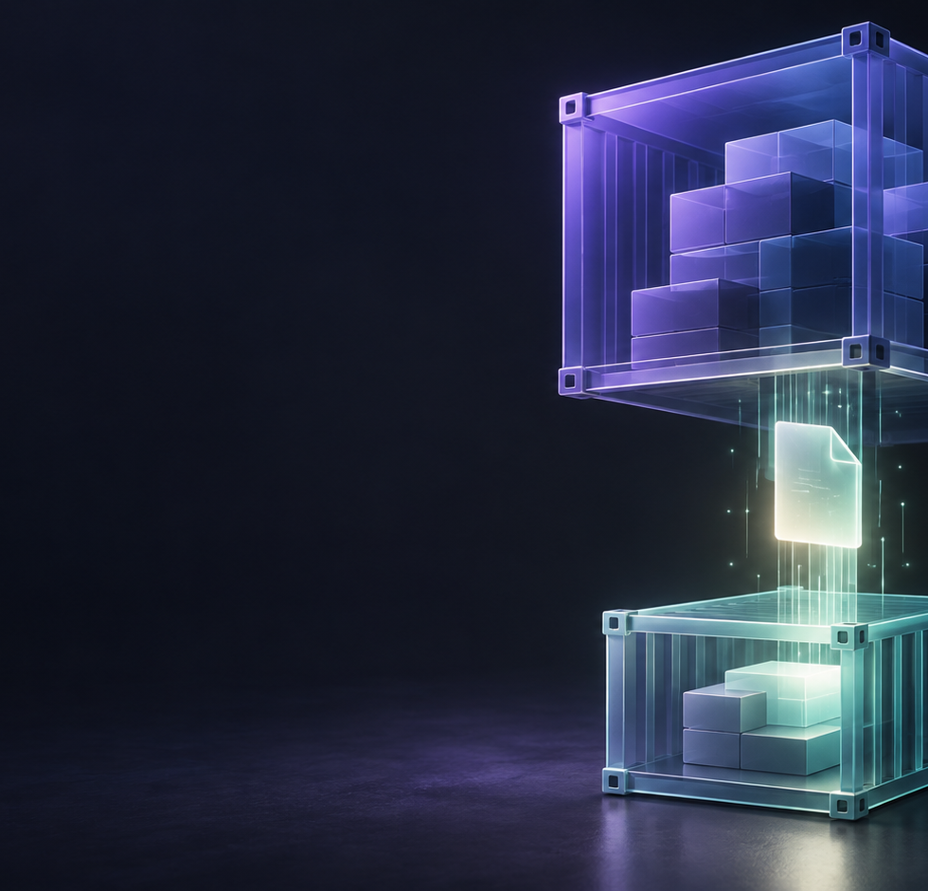
CONTAINERS E DOCKER
Build
multi-stage
Do binário em C à aplicação React + Flask
com Docker Compose e validação 5C
Aula da semana 4
04
Notes:
Capa. A imagem representa um artefato que sai do ambiente de build e chega a uma imagem menor de execução.

Slide 2
ENCONTRO 04 / 02
Objetivos da aula
A turma acompanha uma mesma ideia em três escalas de complexidade
01
Separar
ambiente de build e execução
02
Explicar o artefato que
atravessa os estágios
03
Distinguir Dockerfile,
Compose, porta e rede
04
Construir e comprovar
uma solução no ciclo 5C
A demonstração começa com um binário pequeno e termina em uma arquitetura web com dois serviços.
02
Notes:
Apresente a sequência da aula. Não é uma lista de comandos isolados. Cada etapa responde a uma pergunta sobre o que entra na imagem e o que roda depois.

Slide 3
ENCONTRO 04 / 03
Build e execução são fluxos distintos
O Dockerfile prepara a imagem. O Compose organiza containers já construídos.
DURANTE O BUILD
DURANTE A EXECUÇÃO
builder
compilador, dependências
e código-fonte
runtime
processo e arquivos
necessários
artefato
binário ou dist/
COPY --from copia somente o caminho indicado
frontend
Nginx :80
api
Flask :5000
rede Compose
03
Notes:
Este é o modelo mental principal. À esquerda, não existem containers conversando. À direita, há containers em execução conectados pela rede declarada no Compose.

Slide 4
ENCONTRO 04 / 04
Demonstração 1: Hello World em C
O compilador aparece no estágio de build e desaparece da imagem final.
FROM alpine:3.20 AS builder
RUN apk add --no-cache build-base
WORKDIR /src
COPY hello.c .
RUN gcc -static -Os -s -o hello hello.c
FROM scratch AS runtime
COPY --from=builder /src/hello /hello
ENTRYPOINT ["/hello"]
O que fica em cada estágio
builder
Alpine + gcc + headers + fonte C
runtime
Somente /hello dentro de scratch
Pergunta para a turma: por que a imagem final não precisa de gcc?
docker build -t hello-c-multistage:1.0 . docker run --rm hello-c-multistage:1.0
04
Notes:
Abra o Dockerfile da pasta 01-hello-c-multistage. Execute o build e o run. Depois peça que a turma aponte exatamente qual arquivo cruza a fronteira entre os estágios.

Slide 5
ENCONTRO 04 / 05
A fronteira entre os estágios
O estágio final recebe o artefato escolhido. Ele não herda automaticamente a imagem anterior.
/src
hello.c
gcc
headers
hello
COPY --from=builder
/src/hello /hello
/hello
O caminho copiado define o conteúdo da imagem final.
Compilador, fonte e arquivos temporários ficam no estágio de build, salvo se você os copiar explicitamente.
05
Notes:
Compare as listas à esquerda e à direita. Use a pergunta: se o Dockerfile copiasse /src em vez de /src/hello, quais arquivos entrariam na imagem final?

Slide 6
ENCONTRO 04 / 06
Demonstração 2: calculadora web
React no navegador, Nginx no frontend e Flask na API.
GET /
POST /api/calcular
navegador
localhost:8080
frontend
Nginx :80
api
Flask :5000
calculadora-net
O Nginx encaminha /api/calcular para http://api:5000/calcular dentro da rede do Compose.
06
Notes:
Abra o compose.yaml, o nginx.conf e a página React. Explique que o navegador não resolve o nome api. Esse nome funciona dentro da rede dos serviços.

Slide 7
ENCONTRO 04 / 07
Frontend React: Node só participa do build
O Nginx recebe arquivos estáticos. Ele não precisa de node_modules ou do compilador do Vite.
FROM node:22-alpine AS build
WORKDIR /app
COPY package*.json ./
RUN npm install
COPY . .
RUN npm run build
FROM nginx:1.27-alpine AS runtime
COPY nginx.conf /etc/nginx/conf.d/default.conf
COPY --from=build /app/dist /usr/share/nginx/html
build
Node.js
package.json
node_modules
src/
dist/
runtime
Nginx
nginx.conf
dist/
artefato: /app/dist
A ordem de COPY também ajuda o cache: dependências só são reinstaladas quando package.json muda.
07
Notes:
Mostre o Dockerfile do frontend. O primeiro estágio existe para gerar dist. O segundo estágio serve apenas os arquivos prontos. Se precisar, comente que package-lock melhora a reprodutibilidade do build.

Slide 8
ENCONTRO 04 / 08
API Flask: dependências preparadas antes
O ambiente virtual é montado no builder e copiado para a imagem de execução.
FROM python:3.12-slim AS builder
ENV VIRTUAL_ENV=/opt/venv
RUN python -m venv "$VIRTUAL_ENV"
COPY requirements.txt .
RUN pip install --no-cache-dir -r requirements.txt
FROM python:3.12-slim AS runtime
COPY --from=builder /opt/venv /opt/venv
COPY app.py .
CMD ["gunicorn", "--bind", "0.0.0.0:5000", "app:app"]
/opt/venv
Flask
gunicorn
app.py
Gunicorn :5000
O estágio final recebe o ambiente virtual e o código que precisa executar. As ferramentas usadas no preparo não precisam estar nele.
EXPOSE 5000 documenta a porta da imagem. A publicação da porta continua sendo uma decisão do Compose.
08
Notes:
Compare este caso com o C: o artefato não é um único binário, mas um ambiente virtual preparado. Ainda assim, o princípio é o mesmo: copiar somente aquilo que a execução usa.

Slide 9
ENCONTRO 04 / 09
Dockerfile e Compose têm responsabilidades diferentes
A separação evita um erro recorrente: tentar declarar estágios de build no Compose.
Dockerfile
compose.yaml
Define a imagem
FROM e estágios
RUN e COPY
COPY --from
CMD e EXPOSE
Cria e conecta serviços
services
build e ports
networks
depends_on
Multi-stage fica no Dockerfile. Rede e portas ficam no Compose.
09
Notes:
Pare neste slide antes de abrir o compose. Use esta regra para tratar a dúvida mais comum: o Dockerfile constrói uma imagem; o Compose escolhe como os containers dessa imagem vão rodar juntos.

Slide 10
ENCONTRO 04 / 10
Compose: rede interna e porta publicada
O frontend atende o navegador. A API permanece acessível apenas na rede dos serviços.
services:
frontend:
build: ./frontend
ports:
- "8080:80"
networks: [calculadora-net]
api:
build: ./api
expose: ["5000"]
networks: [calculadora-net]
networks:
calculadora-net:
driver: bridge
navegador
localhost:8080
frontend
:80
api
:5000
calculadora-net
ports publica uma porta no computador. expose documenta a porta interna do serviço.
10
Notes:
Mostre o compose.yaml e o nginx.conf. O objetivo não é decorar o arquivo. A equipe precisa saber quem acessa qual porta e onde o nome api é resolvido.

Slide 11
ENCONTRO 04 / 11
Demonstração ao vivo
O teste precisa revelar tanto a interface quanto o estado dos serviços.
01
config
02
build e up
03
calcular
04
inspecionar
docker compose config
docker compose up --build -d
docker compose ps
docker compose logs -f
docker compose down
Evidência esperada: a calculadora abre em localhost:8080, a operação retorna um resultado e a API não possui porta publicada no computador.
11
Notes:
Faça a demonstração com os arquivos de 02-calculadora-flask-react. Mostre a configuração resolvida, a página no navegador e o resultado de docker compose ps, que deixa visível a diferença entre porta exposta e publicada.

Slide 12
ENCONTRO 04 / 12
Desafio 5C: backend em Go
A interface React permanece a mesma. A equipe reconstrói a infraestrutura da nova API.
API Go
fornecida
Dockerfile
multi-stage
compose.yaml
com rede
evidência
no registro 5C
Contrato que precisa continuar funcionando
POST /calcular
{ "a": 10, "b": 2, "operacao": "dividir" }
200 { "resultado": 5 }
O frontend não aparece nesta pasta do desafio. A equipe aponta o contexto de build para o frontend já apresentado na demonstração anterior.
12
Notes:
Apresente a pasta 03-desafio-go-compose-5c. A API Go completa é fornecida. A entrega da equipe é o Dockerfile multi-stage e o compose.yaml. O frontend não deve ser copiado nem refeito.

Slide 13
ENCONTRO 04 / 13
O ciclo 5C no desafio
A resposta de uma IA ou de um colega entra como hipótese e precisa de evidência.
01
Contextualizar
O que o frontend espera da API?
02
Consultar
Qual dúvida pequena precisamos resolver?
03
Confrontar
Qual fonte e teste verificam a hipótese?
04
Construir
Que decisão entrou no Dockerfile e no Compose?
05
Comprovar
Que resultado prova o requisito?
A entrega combina arquivo criado, execução observável e explicação da decisão tomada.
13
Notes:
Explique como preencher registro-5c.md. Valorize as evidências concretas: link de documentação, resultado de comando, teste normal e um teste de erro.

Slide 14
ENCONTRO 04 / 14
Critérios de domínio
Ao final, cada estudante deve conseguir explicar estas quatro relações.
Estágio de build
produz um artefato
COPY --from
seleciona o que passa
Dockerfile
constrói a imagem
Compose
conecta os containers
A evidência final não é apenas o container em execução. É a capacidade de justificar o que foi construído, copiado e conectado.
14
Notes:
Feche retomando o modelo mental do slide 3. Indique os materiais de encontro4: demonstração C, demonstração React + Flask e desafio Go com registro 5C.

